Slide 1
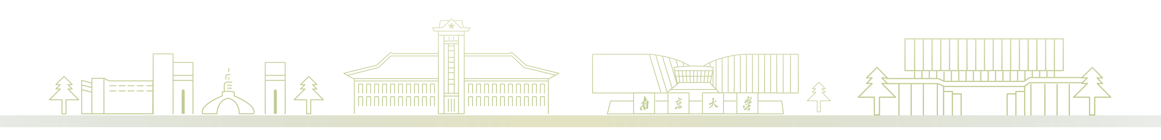



大模型时代计算机网络实验教学的适应性变革
戴海鹏¹，郑嘉琦¹，刘佳¹，屈毓锛²，李猛¹，金莹¹，刘世喆¹，沈思¹，陈贵海¹
南京大学¹
南京航空航天大学²

Slide 2





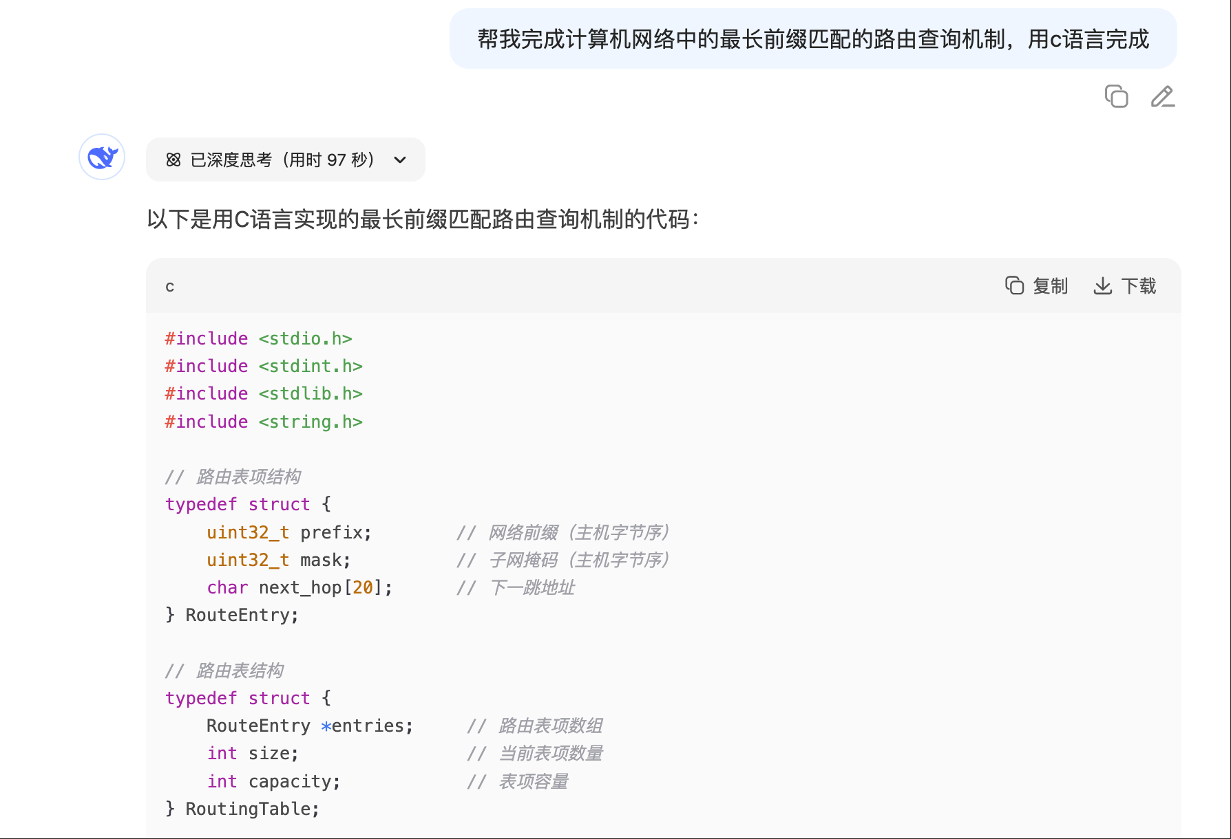

大模型的浪潮势不可挡
大语言模型（large language models，简称大模型）具备强大的问题分析与解决问题能力，能完成部分逻辑推导、公式建模、代码生成等任务，用户与其进行多轮交互能轻易地获取问题解决方案
大模型是生产力工具，效率提升器，它为各行业领域带来前所未有的变革，使用浪潮势不可挡
Notes:
近年来，以chatGPT、Deepseek等为代表的大模型发展浪潮势不可挡。这些大模型的问题解决能力已经跨越了单纯的知识领域，可以广泛应用到科研、工程、医疗、商业等多个方面。例如，能够推导复杂的数学公式，协助科学家进行科研；能够生成符合业务逻辑的代码，提升开发效率；还可以通过病情分析和药物建议，助力医疗工作。
大模型能做为一个强大的生产力工具，给各行各业带来前所未有的变革。现如今，人们也会普遍使用到大模型获取各种问题和任务的解决方案。
例如，在进行计算机网络实验教学时，学生向大模型获取到各种疑难问题的解答，甚至能得到完整的实验流代码。
尽管大模型能帮助学生快速获取部分问题、任务的解决方案，提高了完成效率，但这也可能使学生等用户依赖此类工具，忽视了自我探索和思考，对他们能力培养产生不利影响。

Slide 3

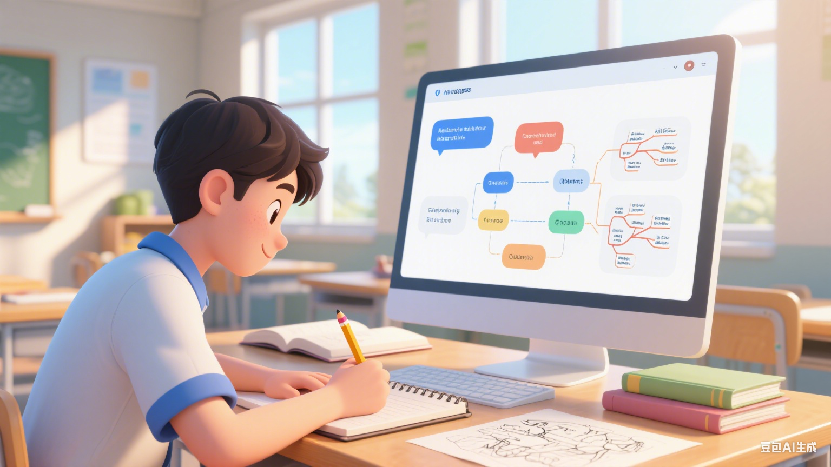
大模型遇见计算机实验教学：风险与机遇并存
在计算机网络实验教学过程中发现，学生滥用或依赖大模型会存在三个主要问题，偏离了课程教学初衷
代码理解空洞化
实践能力培养虚化
学习评价失真化
促进大模型的合理使用能为教学带来新机遇与变革
重塑学习方式与教育理念
推动教学模式与评价机制升级
提升学生解决复杂问题能力
Notes:
在我们的计算机网络实验教学中，我们观察到学生过度依赖大模型会带来三个主要问题，这与我们的教学初衷相悖：
第一，代码理解空洞化：学生直接复制粘贴大模型生成的代码，却对底层原理（如TCP拥塞控制算法、BGP路由策略等）缺乏深入理解，容易陷入“知其然不知其所以然”的困境；
第二，实践能力培养虚化：学生没有亲身经历调试和解决问题的过程，导致学生实践能力得不到有效锻炼。
第三，学习评价失真化：传统基于最终代码结果的评价体系难以区分学生真实能力与大模型生成内容，使教学评价机制失效 。
但是，我们不应该回避大模型，而应积极探索如何合理利用它，使大模型成为教学的新机遇，帮助我们：
（1）重塑学习方式与教育理念。
（2）推动教学模式与评价机制的升级。
（3）提升学生解决复杂问题的能力。

Slide 4
大模型下的计算机网络实验设计要求、目的和手段
核心出发点：对抗大模型强大的代码生成能力，并利用其强大知识库与基础代码框架生成的辅助潜力，着重提升学生复杂问题下的分析与解决能力，积极培养学生创新性和批判性思维
挖掘大模型盲点能力
增强人机协作工作流
瞄定前沿技术与创新
要求
目的
防御大模型输出
转变大模型身份
提升创新与批判思维
即“知识增强器”
而非“偷懒工具器”
1.代码异常分析与解决
2.恶意代码定位与修复
3.闭卷基础知识考核
1.复杂问题分解多个子问题，部分提倡大模型解决
2.过程痕迹人工监控
1.真实技术挑战对接
2.性能打榜天梯赛
3.现场答辩评估收获
手段
Notes:
为了有效应对大模型带来的挑战与冲击，并最大化利用其作为辅助工具的潜力（如快速获取知识、生成基础代码框架），我们设计计算机网络实验课程的核心出发点在于：
对抗大模型强大的代码生成能力，利用其强大知识库与基础代码框架生成的辅助潜力，着重提升学生复杂问题下的分析与解决能力，积极培养学生创新性和批判性思维。
要求一：挖掘大模型盲点能力，设计具备大模型防御能力的实验任务。具体可行实施方法有：提供无法完全通过用例测试的代码要求学生进行分析并解决；提供人工恶意修改的错误代码要求学生定位并修复；以及闭卷考核基础知识和关键实验细节。
要求二：增强人机协作工作流，聚焦问题驱动与复杂问题分析，将大模型输出答案身份转变成辅助完成身份。具体可行实施方法有：将复杂问题分解多个子问题，部分子问题融入大模型解决；强化过程痕迹的人工监控，确保评分的合理性和公正性。
要求三：锚定前沿技术与创新，选择前沿有价值课题进行实战，提升学生创新性和批判性思维。具体可行实施方法有：课题融入真实场景挑战（比如路由表查找给出千万级别的路由IP）；鼓励学生从多方评价指标上追求性能极致性，进行性能打榜天梯赛；以及进行现场答辩评估学生付出与收获。

Slide 5

面向大模型构建“三维能力培养”框架
创新点：通过夯实基础能力、提升分析能力、拔高创新能力的梯度化设计，配套了“重过程、重验证、重创新”的多维评估机制
聚焦以下会议SIGCOMM、
NSDI、
CoNEXT、
ICNP、
INFOCOM
最新论文
大模型无法有效胜任此任务
需学生有突出的实践能力和创新思维
实
验
设
计
补全关键核心代码段
侧重夯实基础能力
定位大模型生成代码缺陷
侧重提升分析能力
阅读论文、手册自行设计
侧重拔高创新能力
应用层
Socket编程
自顶向下分层设计
pcap文件解析
开放最短路径优先
协议实现
传输层
网络传输
拥塞控制
拥塞控制评估
网络层
路由转发
高效IP路由查找数据结构及算法实现
链路层
交换机转发
路由查找评估
物理层
广播网络
RIP路由配置
新型网卡硬件实战
考核标准
1.在线评测自动评估；
2.无法通过所有测试用例需提交实验报告分析原因；
3.闭卷上机考核（选择+填空题）
1.提交代码分析报告，说明定位并解决代码段问题过程
2.提交测试用例评估代码、性能评估代码
1.开展性能打榜赛，支持自定义测试用例全方位评估算法性能
2.提交性能对比评估
3.分组答辩评优
Notes:
为了实现上述目标，我们构建了一个面向大模型的“三维能力培养”框架，通过“夯实基础能力”、“提升分析能力”、“拔高创新能力”三个梯度来循序渐进地培养学生。
（1）夯实基础能力：我们要求学生补全关键核心代码段，这部分实验涵盖五层网络模型每一层的实验，主要通过在线评测和闭卷上机考核来自动评估。
（2）提升分析能力：我们设计了“定位大模型生成代码缺陷”的任务（下一张幻灯片会详细介绍），要求学生提交代码分析报告，说明定位和解决问题的过程。
（3）拔高创新能力：我们鼓励学生阅读最新论文、手册，自行选择特定实验课题设计。这部分实验通过性能打榜赛和分组答辩来进行评估。
在拔高创新能利维度上，我们聚焦进来来SIGCOMM、NSID、CoNext、ICNP和INFOCOM等CCF A、B类会议论文，要求学生复线+改进论文提出的技术。
通常来说，大模型在知识时效性上存在限制，它们在最新论文算法实现和新硬件产品实践案例上很难提供优质的输出，这就促使学生必须主动投入时间，摸索并攻克相关功能模块的实现难题。

Slide 6
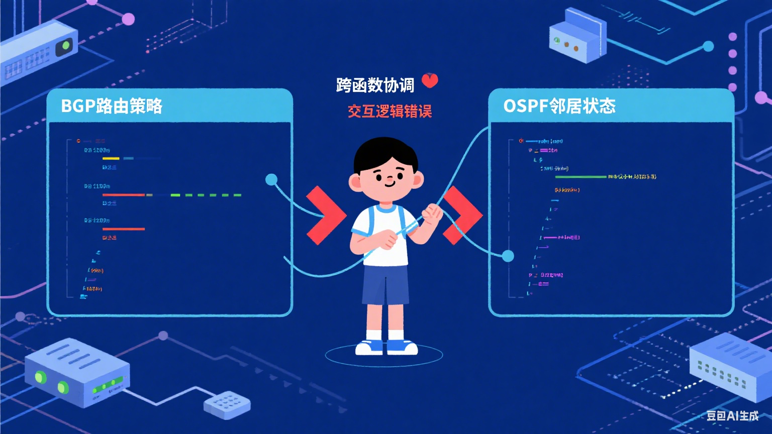
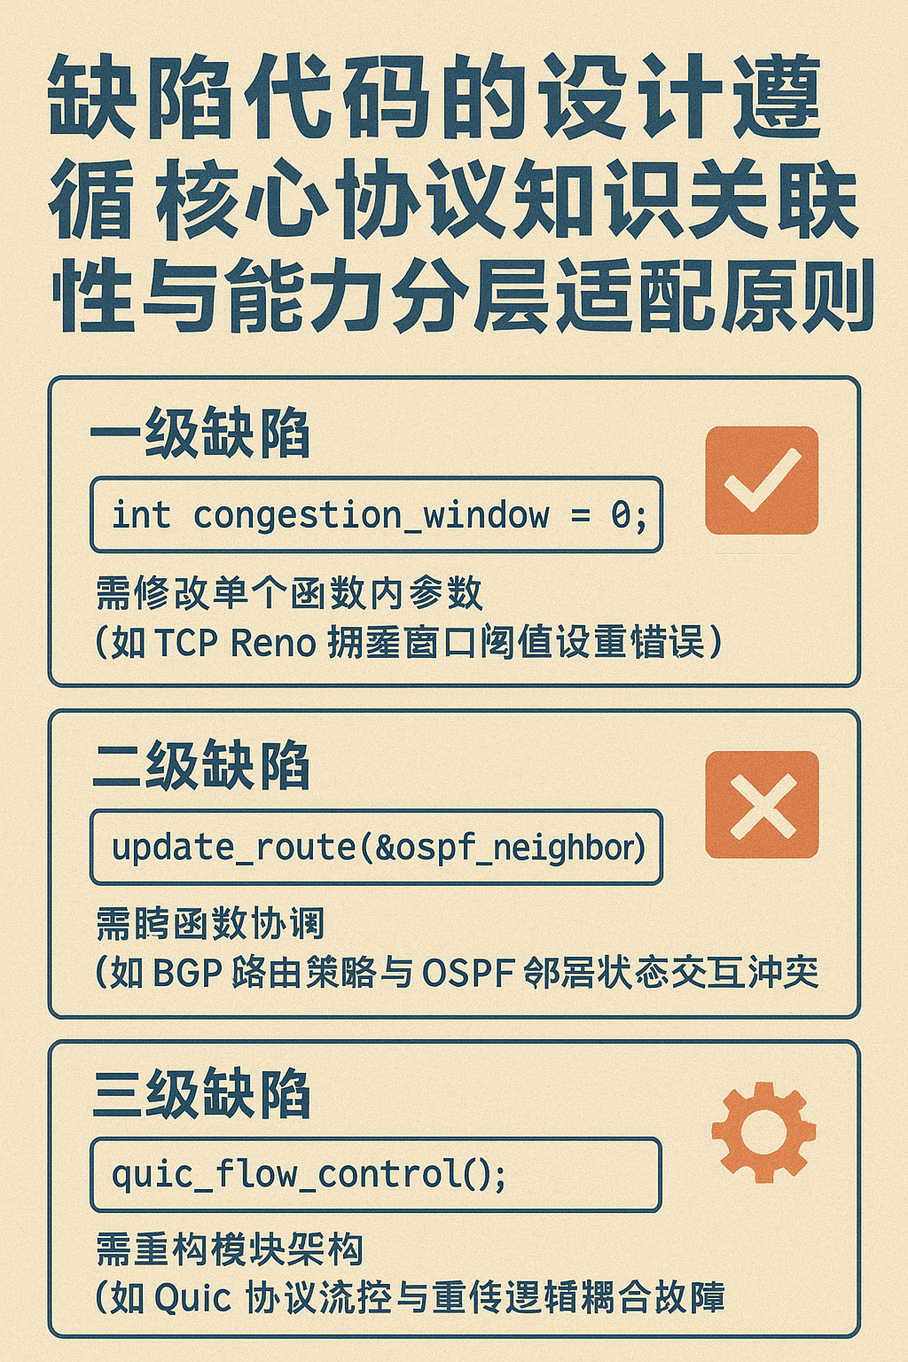
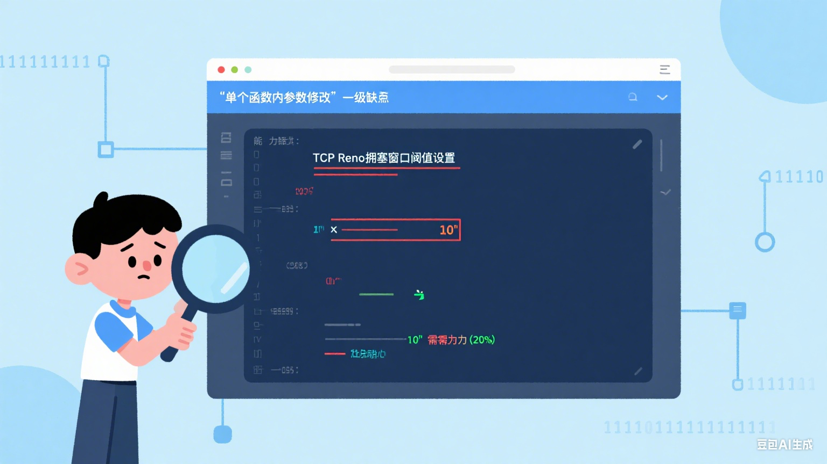
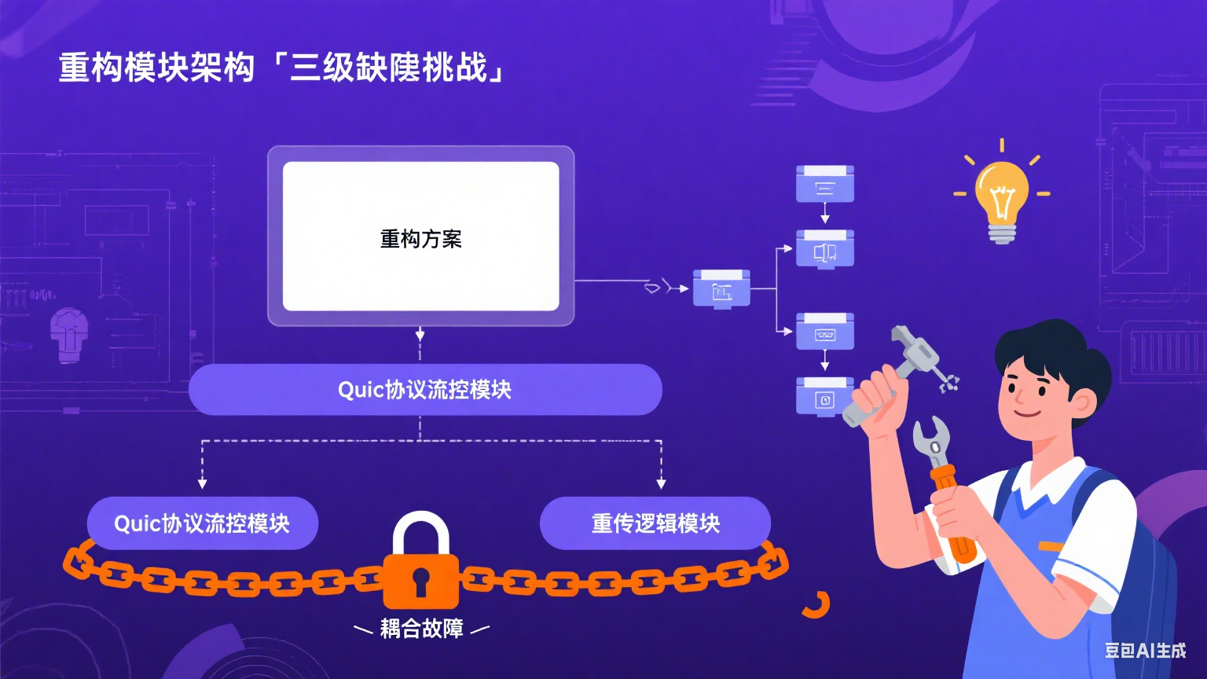
大模型生成缺陷代码定位与修复
核心步骤：教师将规划的实验课题提交大模型，检验大模型输出的代码正确性，并发布存在问题的代码段，要求学生定位并修复问题
设计原则：“核心协议知识关联性”与“能力分层适配”
适配创新性强的学生
适配基础扎实的学生
适配基础薄弱的学生
Notes:
我们特别设计了“大模型生成缺陷代码定位与修复”的实验，具体来说是将规划的实验课题提交大模型，检验大模型输出的代码正确性，并发布存在问题的代码段，要求学生定位并修复问题
我们该实验设计遵循“核心协议知识关联性”与“能力分层适配”的原则，包括三种缺陷类型，具体来说：
（1）一级缺陷：针对基础薄弱的学生，如修改单个函数内的参数，修复如TCP Reno拥塞窗口阈值设置错误等问题。
（2）二级缺陷：针对基础扎实的学生，如跨函数协调导致的逻辑错误，如BGP路由策略与OSPF邻居状态交互冲突等。
（3）三级缺陷：针对创新性强的学生，要求重构模块架构，解决如Quic协议流控与重传逻辑耦合等复杂故障。

Slide 7
实验环境与教学支持
环境：基于Linux操作系统和Mininet网络仿真平台搭建（虚拟机镜像统一配置），采用C语言作为主要开发语言
益处：Linux系统提供了丰富的网络编程接口和工具链、Mininet能够高效模拟复杂网络拓扑、C语言能够直接操作系统底层资源，适合实现网络协议栈
教学支持
结构化文档
模块化代码框架
智能问答与知识库
预备知识与实例
详细要求与步骤
实验原理与调试
数据结构调用接口
核心代码详细注释
性能指标测试示例
在线智能问答系统
产品手册信息总结
频繁咨询问题汇总
Notes:
我们实验环境基于Linux操作系统和Mininet网络仿真平台搭建，采用C语言作为主要开发语言。
选型理由在于：Linux系统提供了丰富的网络编程接口和工具链、Mininet能够高效模拟复杂网络拓扑、C语言能够直接操作系统底层资源，适合实现网络协议栈。
课程提供了结构化文档、模块化代码框架和智能问答与知识库来帮助学生快速理解实验任务，提升学生实验完成效率，增强学生对网络基础知识与底层协议的理解。

Slide 8
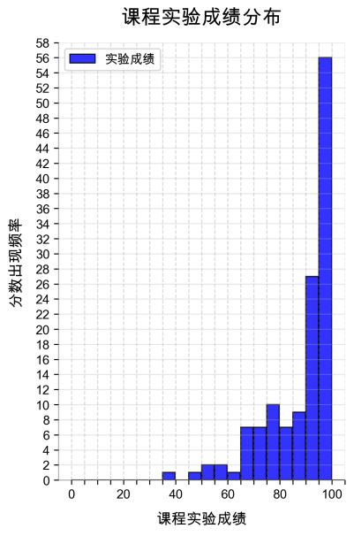
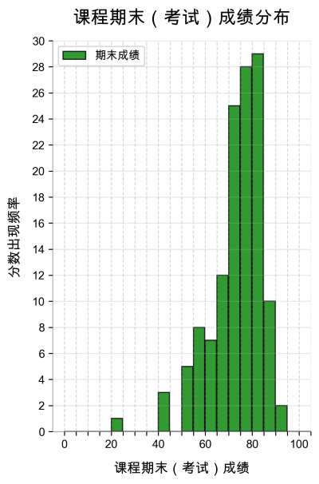
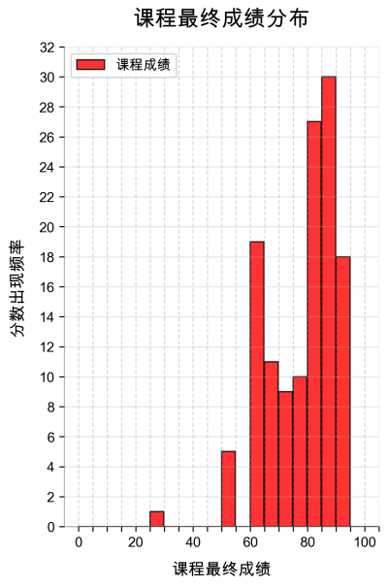
教学改革成果展示
在新的教学实践下，大多数学生扎实掌握了计算机网络的基本概念、原理和技术
实验课程分数较高的同学在期末考试分数也较高，学生反馈实验课程促进了其对课程知识的理解
计算机网络课程成绩分布
Notes:
我们将提出的计算机网络实验改革方案融入到计算机网络课程实践后，学生成绩分布如图所示。
在课程实验成绩分布图中，分数低于60分的学生占比为4.62%；成绩在60-80分区间段的占比为19.23%；80-95分区间段的学生占比达到33.08%；而获得95分及以上的高分段学生占比最高，为43.08%。
这一成绩分布说明，在当前的教学实践下，绝大多数学生已成功掌握了计算机网络的基本概念、原理和技术。
此外，取得较高的实验课程成绩同学，在期末考试上得分也相对较高（课程期末考试主要侧重考察计算机网络基础知识和开放性问题解决能力），这说明实验课程在一定程度促进学生对课程知识的理解。

Slide 9
实施挑战与解决方案
我们面向大模型对当前计算机网络实验进行了积极且有意义的探索设计，但在深层次推进教学改革的过程中，面临着三个主要挑战：
挑战一：对抗大模型输出回答
挑战二：保障合理便捷的过程性评估
挑战三：资源分配公平
大模型迭代周期短，实验更新周期长，导致当前精心设计的缺陷代码修复、对接前沿技术论文和硬件等实验对大模型输出的防御效力不断衰减
在人数超过100人的大班教学中实现精细化评估来甄别学生实验完成态度、评估其独立思考能力和创新性的工作量巨大
实验需配备高性能网络硬件（如RDMA、SmartNIC）和大模型等高成本的软硬件，可能无法全程为每个学生配置，影响学生积极性
解决方案：
1.定期评估现有实验的“脆弱性”并快速迭代新实验模块 ；
2.强化前沿技术融合，紧密绑定工业界和开源社区最新技术（如DPU编程、QUIC协议细节、AI驱动的网络配置），利用其天然技术时效差和信息差设计实验
解决方案：
1.发展AI赋能的智能评价工具以自动化分析学生提交的过程性数据（如代码版本迭代历史、调试日志关键词模式、设计文档结构逻辑），辅助评分
2.制定细致的过程性评价标准，尝试推动学生相互评议
解决方案：
1.向学校、研究小组申请特定时段的软硬件资源使用权限，借助学校搭建的大模型提供定制化服务
2.使用开放软硬件教育资源（如CloudLab云服务平台）
3.获取工业界支持
Notes:
在实践中，我们也面临着三个主要挑战：
挑战一是对抗大模型输出回答。大模型迭代周期短，实验更新周期长，导致当前精心设计的缺陷代码修复、对接前沿技术论文和硬件等实验对大模型输出的防御效力不断衰减。
解决方案：定期评估现有实验的“脆弱性”并快速迭代新实验模块 ；强化前沿技术融合，紧密绑定工业界和开源社区最新技术（如DPU编程、QUIC协议细节、AI驱动的网络配置），利用其天然技术时效差和信息差设计实验
挑战二：保障合理便捷的过程性评估。在人数超过100人的大班教学中实现精细化评估来甄别学生实验完成态度、评估其独立思考能力和创新性的工作量巨大
解决方案：发展AI赋能的智能评价工具以自动化分析学生提交的过程性数据（如代码版本迭代历史、调试日志关键词模式、设计文档结构逻辑），辅助评分；制定细致的过程性评价标准，尝试推动学生相互评议
挑战三：资源分配公平。高性能硬件和大模型等高成本资源可能无法全程为每个学生配置。
解决方案：向学校、研究小组申请特定时段的软硬件资源使用权限，借助学校搭建的大模型提供定制化服务，并利用开放的教育资源平台（如CloudLab）或寻求工业界支持

Slide 10



结论
大模型掀起的教育变革洪流不可逆转，亦无需回避
充分发挥大模型技术赋能作用，防范学生对大模型形成技术依赖
设计能对抗大模型输出的实验题课，面向大模型盲点能力发布任务
积极引导学生进行实质性思考、亲历性调试、批判性验证和创造性探索
坚守教育初心：培养能够独立思考、勇于探索、能解决复杂真实问题的学生
Notes:
我们认为大模型掀起的教育变革洪流是不可逆转的，我们亦无需回避。关键要
充分发挥大模型的技术赋能作用，同时防范学生形成技术依赖。
设计能对抗大模型输出的实验题目，面向大模型的盲点能力发布任务。
积极引导学生进行实质性思考、亲历性调试、批判性验证和创造性探索。
更重要的是，作为老师，我们要始终坚守我们的教育初心，去积极应对新技术带来的风险与挑战，从学生角度思考设计课程实验，
积极用心去培养能够独立思考、勇于探索、能解决复杂真实问题的学生。

Slide 11


THANKS!

